Slide 1

Videospiel SHOP
Alexander Henning, Moritz Popp, Fabian Mayer, Marc Seiler
Intern

Slide 2
Inhalt und Ziel des Projekts
Ziel: Videospiele Shop
(Verkauf von Schlüsseln von Videospielen für die Plattformen: PS, XBOX, PC)
Rolle „Kunde“:
Rolle „Admin“:
Ware kaufen Ware anschauen Kunden-Konto erstellen Login Kaufverlauf ansehen Profil ansehen Profil bearbeiten
Alles was Kunde kann und.. Videospiele bearbeiten Kunden bearbeiten

Slide 3
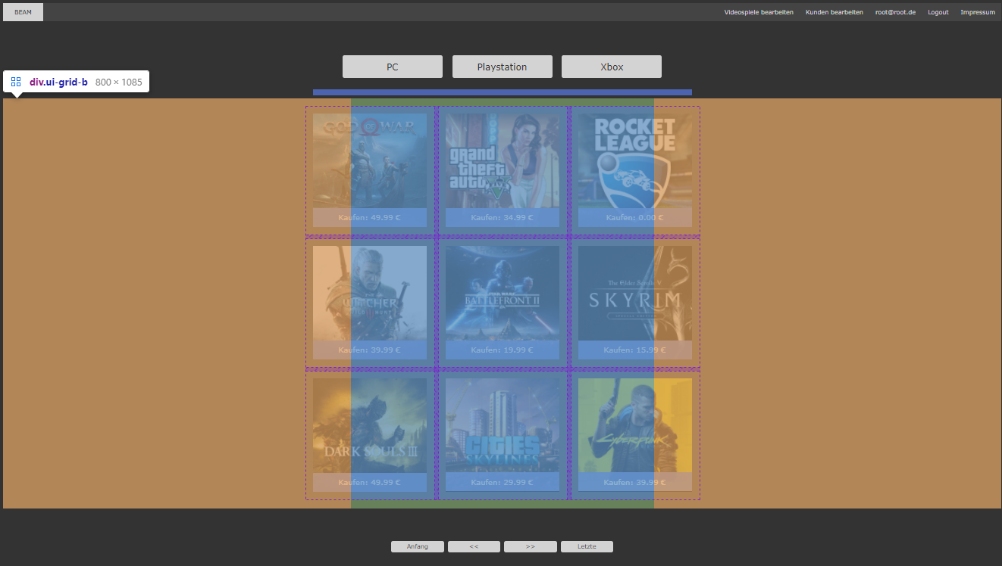
Verwendete Werkzeuge
Verwendete Werkzeuge: null *error* not Found #404
Grid

Slide 4
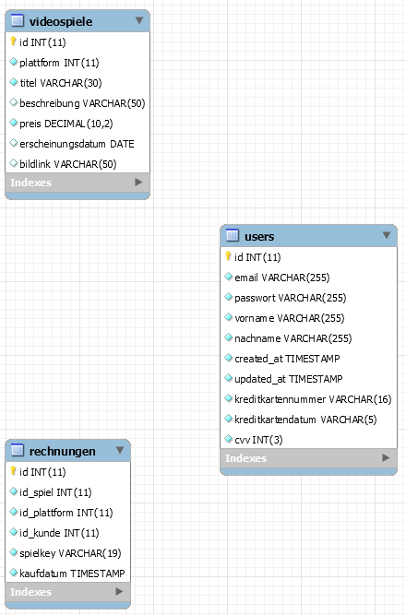
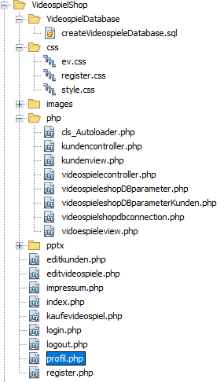
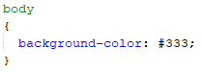
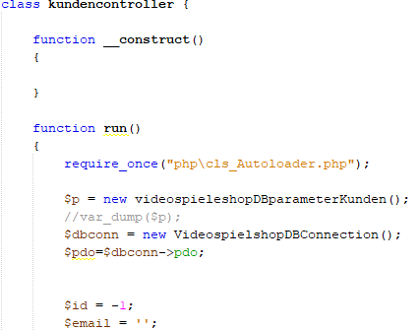
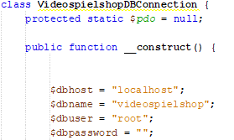
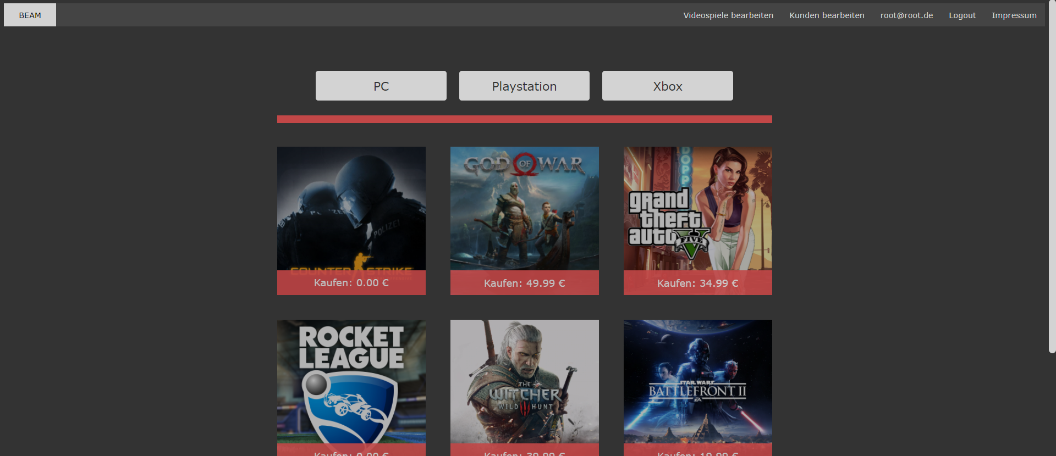
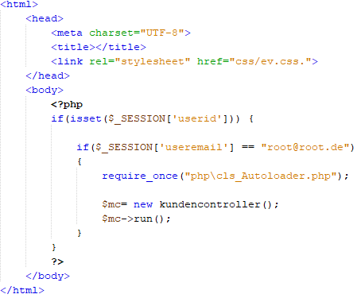
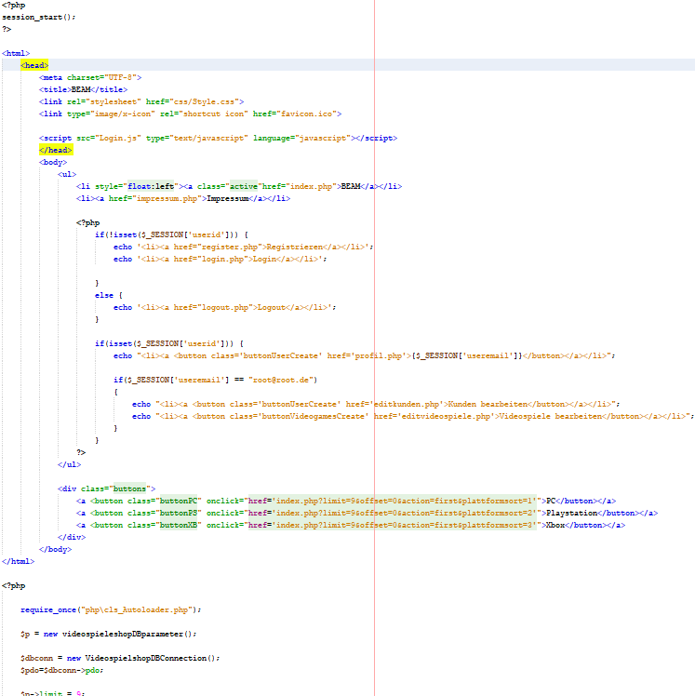
Struktur des Projekts
BAUMDIAGRAMM

Slide 5
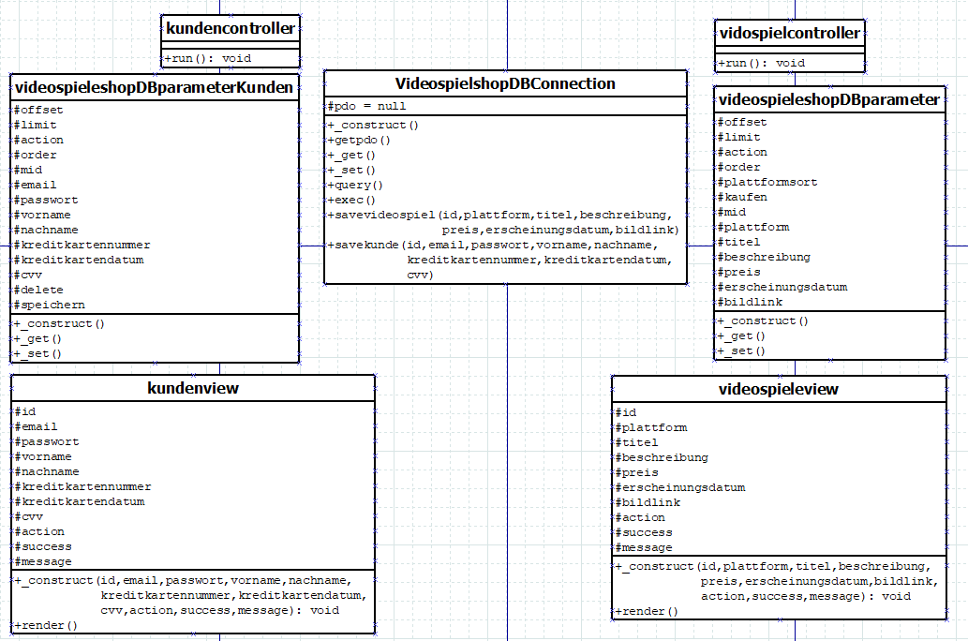
Struktur des Projekts

Slide 6
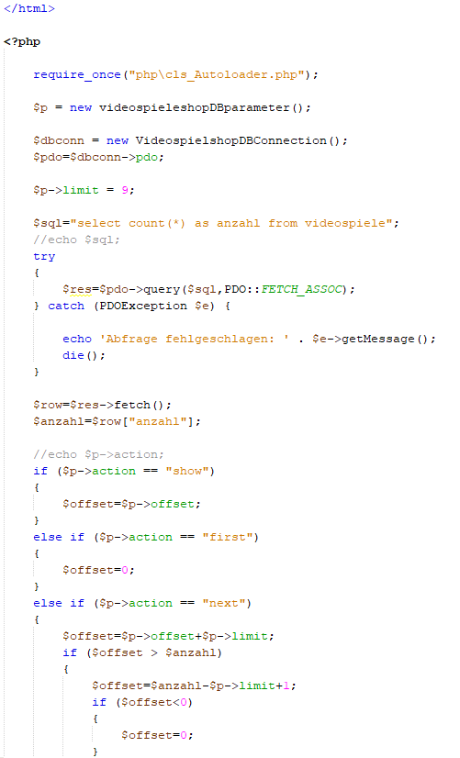
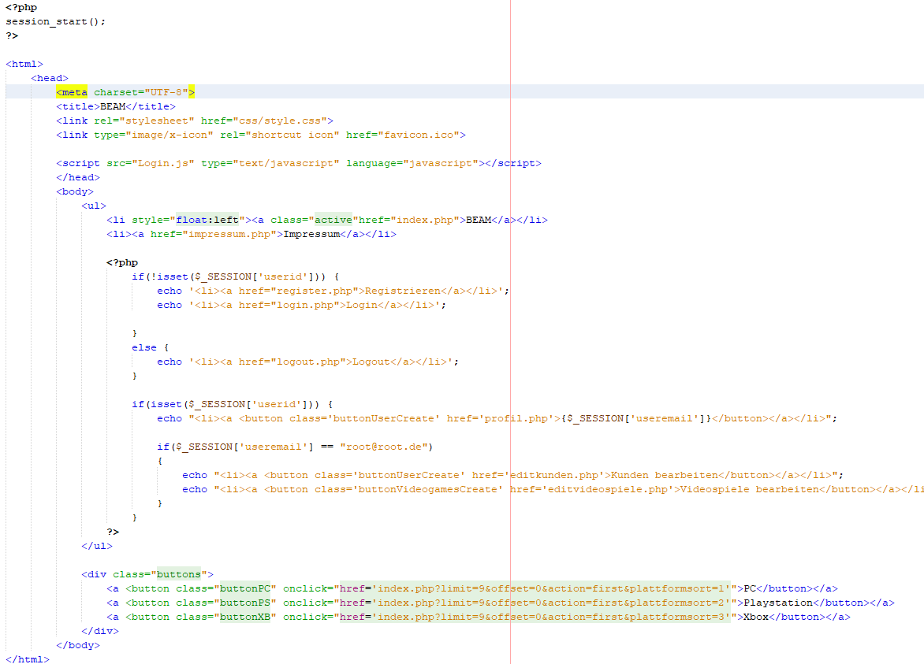
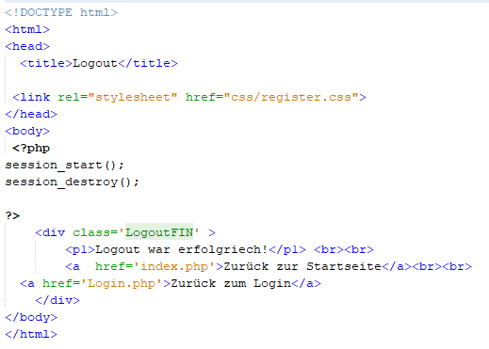
Struktur des Projekts

Slide 7
Struktur des Projekts

Slide 8
Datenbankstruktur

Slide 9
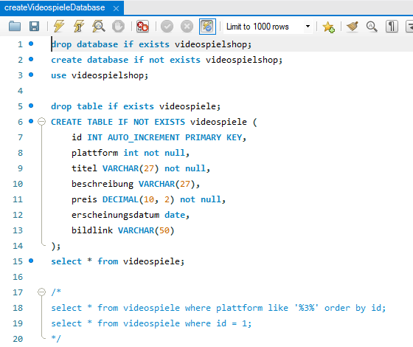
Datenbankstruktur

Slide 10
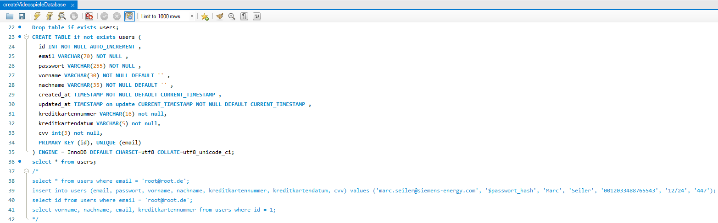
Datenbankstruktur

Slide 11
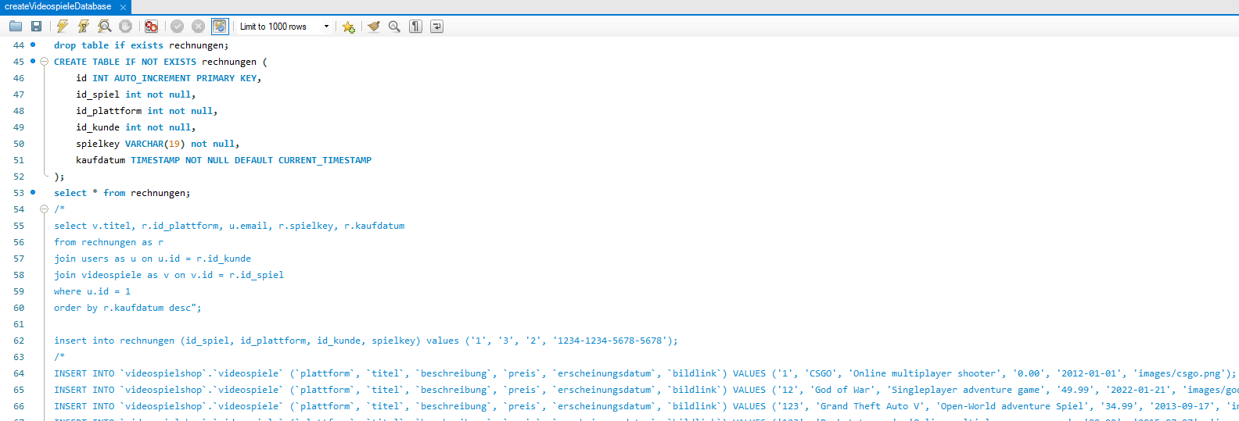
Datenbankstruktur

Slide 12
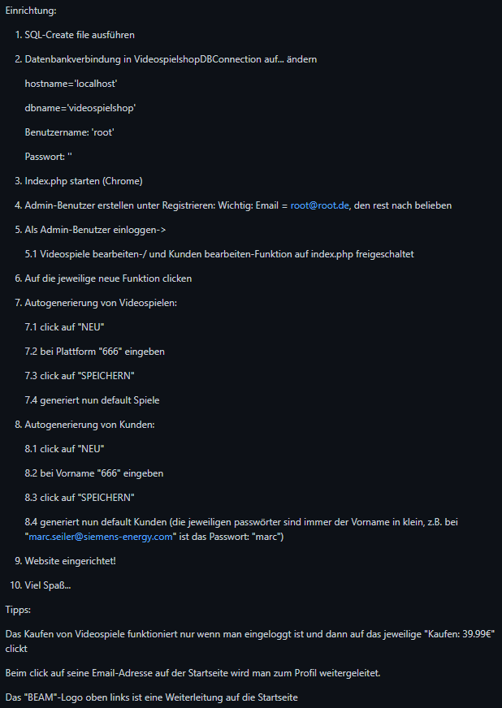
Installation
Aber wir machen es
LIVE

Slide 13
Vorführung der erstellten Website
Aber wir machen es
LIVE

Slide 14
Gestaltung der Oberfläche
Aber wir machen es
LIVE

Slide 15
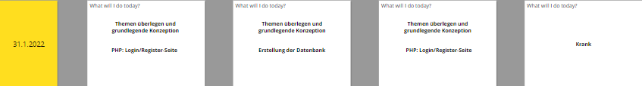
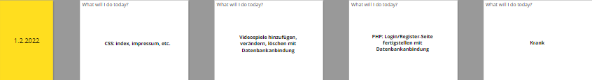
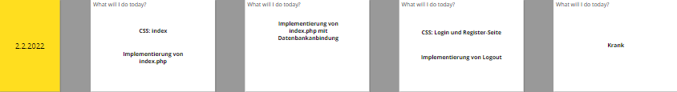
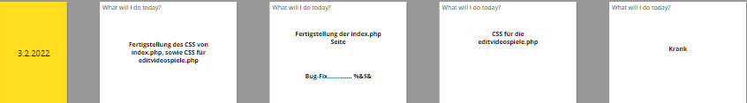
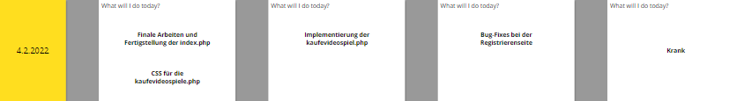
Aufgabenaufteilung und zeitlicher Ablauf

Slide 16
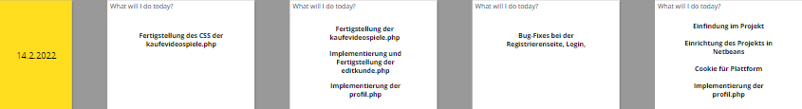
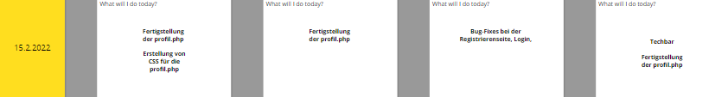
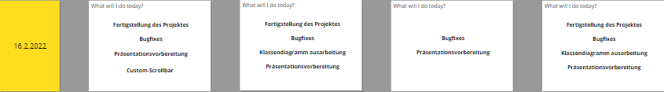
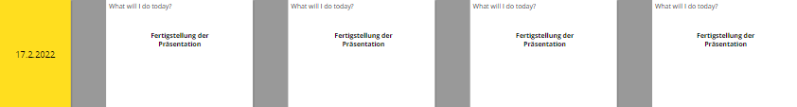
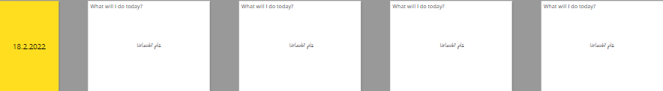
Aufgabenaufteilung und zeitlicher Ablauf

Slide 17
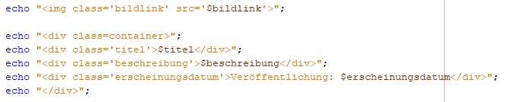

Aufgetretene Probleme während der Entwicklung
Problem: Daten werden in immer gleiche divs geschrieben..
wie Formatieren?
Problem in CSS: Anzeigen und Herausstechen des Textes
bei hovern über die ganze Box

Slide 18
Aufgetretene Probleme während der Entwicklung
Problem: Danke NetBeans ☹
‘
Problem in CSS: Danke NetBeans ☹

Slide 19
Erfüllungsgrad und offen gebliebene Punkte
95%
Ziel: Videospiele Shop
Rolle „Kunde“:
Rolle „Admin“:
Ware kaufen Ware anschauen Kunden-Konto erstellen Login Kaufverlauf ansehen Profil ansehen
Alles was Kunde kann und.. Videospiele bearbeiten Kunden bearbeiten
Profil bearbeiten

Slide 20
Danke
https://github.com/MarcSeiler/VideospielShop
Alexander Henning, Moritz Popp, Fabian Mayer, Marc Seiler

